Slide 1


Здесь будет
яркий заголовок
Фото на фон можно поставить
Другое, какое хотите
Notes:
Шаблон. Текст-«рыба» заменяется своим. Фото и иконки: выделить, правая кнопка → Изменить рисунок. Шрифт Gilroy встроен в файл.

Slide 2

Контекст в две строки,
коротко и ясно
Тут вопрос?
Notes:
Шаблон. Текст-«рыба» заменяется своим. Фото и иконки: выделить, правая кнопка → Изменить рисунок. Шрифт Gilroy встроен в файл.

Slide 3

Рубрика или тема
Здесь будет
ваш заголовок
на три строки
с датой или сроком
Notes:
Шаблон. Текст-«рыба» заменяется своим. Фото и иконки: выделить, правая кнопка → Изменить рисунок. Шрифт Gilroy встроен в файл.

Slide 4

Контекст в две строки,
коротко и ясно
Тут вопрос?
Notes:
Шаблон. Текст-«рыба» заменяется своим. Фото и иконки: выделить, правая кнопка → Изменить рисунок. Шрифт Gilroy встроен в файл.

Slide 5

Рубрика или тема
Здесь будет
ваш крупный
заголовок
датой или сроком
с
Notes:
Шаблон. Текст-«рыба» заменяется своим. Фото и иконки: выделить, правая кнопка → Изменить рисунок. Шрифт Gilroy встроен в файл.

Slide 6



Как мы делаем
что-то важное
Notes:
Шаблон. Текст-«рыба» заменяется своим. Фото и иконки: выделить, правая кнопка → Изменить рисунок. Шрифт Gilroy встроен в файл.

Slide 7


Заголовок про
нас с акцентом
Подзаголовок в одну-две строки,
поясняет суть предложения
Notes:
Шаблон. Текст-«рыба» заменяется своим. Фото и иконки: выделить, правая кнопка → Изменить рисунок. Шрифт Gilroy встроен в файл.

Slide 8

Рубрика
Здесь результат
для клиента:
сумма или цель
в одну строку
Имя Фамилия
Должность сотрудника
Notes:
Шаблон. Текст-«рыба» заменяется своим. Фото и иконки: выделить, правая кнопка → Изменить рисунок. Шрифт Gilroy встроен в файл.

Slide 9


Здесь заголовок, а фото ниже вы
можете поменять на любое
Notes:
Шаблон. Текст-«рыба» заменяется своим. Фото и иконки: выделить, правая кнопка → Изменить рисунок. Шрифт Gilroy встроен в файл.

Slide 10

Срочные новости
Здесь будет
заголовок
новости
здесь дата или срок
Notes:
Шаблон. Текст-«рыба» заменяется своим. Фото и иконки: выделить, правая кнопка → Изменить рисунок. Шрифт Gilroy встроен в файл.

Slide 11

Срочные новости
12 мая
2027 года
Здесь заголовок
срочной новости
Notes:
Шаблон. Текст-«рыба» заменяется своим. Фото и иконки: выделить, правая кнопка → Изменить рисунок. Шрифт Gilroy встроен в файл.

Slide 12

Срочные новости
Здесь будет
заголовок
новости
здесь дата или срок
Notes:
Шаблон. Текст-«рыба» заменяется своим. Фото и иконки: выделить, правая кнопка → Изменить рисунок. Шрифт Gilroy встроен в файл.

Slide 13

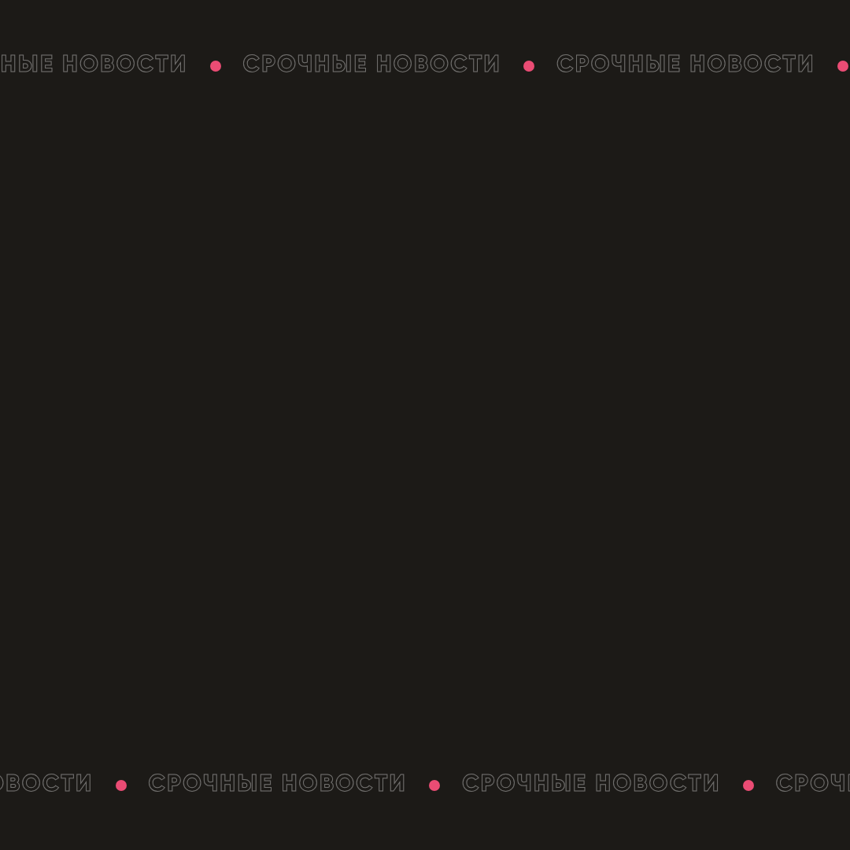
Здесь будет
заголовок
новости
здесь дата или срок
Notes:
Шаблон. Текст-«рыба» заменяется своим. Фото и иконки: выделить, правая кнопка → Изменить рисунок. Шрифт Gilroy встроен в файл.

